Slide 1
La carta formal

Slide 2
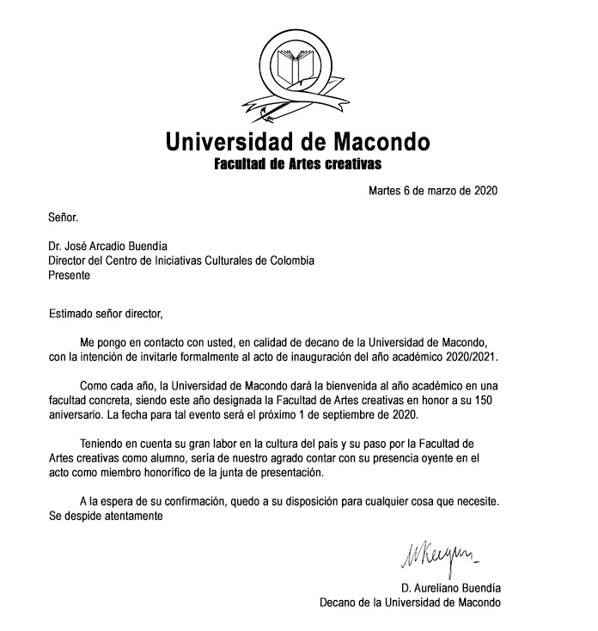
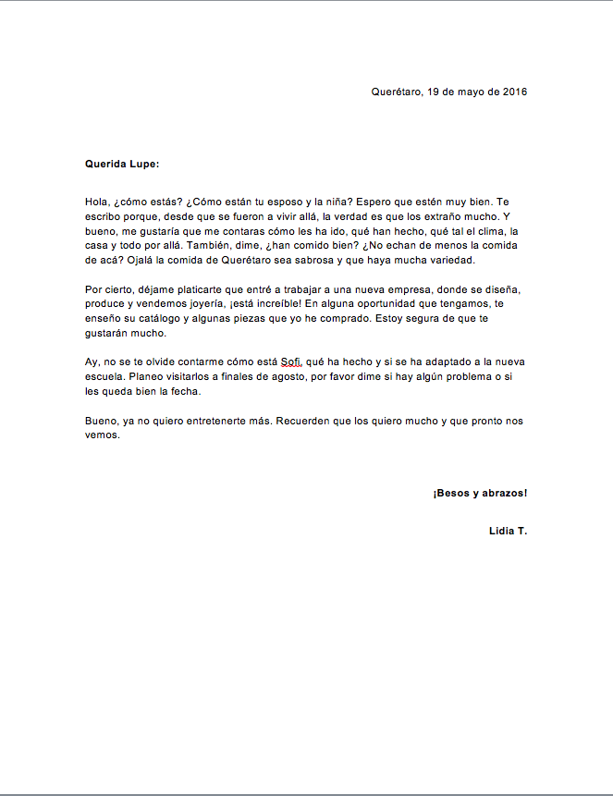

Slide 3
¿Qué es la carta formal?

Slide 4
La carta formal es un documento que se redacta con lenguaje formal, pues por lo general va dirigida a una persona con cierta jerarquía. La intención es comunicar un hecho en particular de manera clara y precisa.

Slide 5
Destinatario: Nombre de la persona a la que va dirigida la carta y su ocupación.
Elementos de una
carta formal
Fecha: Ciudad, número de día, mes y año.
Encabezado: Establecer cuál es el objetivo de la carta o cuál es la razón por la que se escribe. También puede ir acompañado de un saludo.
Asunto: Se da a conocer el contenido de la carta, utilizando un lenguaje formal.

Slide 6
Conclusión: Se utiliza para terminar la carta. Puede contener una petición, un agradecimiento , un recordatorio, etc.
Elementos de una
carta formal
Despedida: Hay que despedirse de manera sencilla , sin rebuscar demasiado la frase intentando ser cortés.
Firma: Esta es muy importante, pues indica quién ha escrito la carta y se responsabiliza de ella. La firma incluye los datos de quien envía la carta (remitente).
Nombre completo.
Teléfono de contacto
Correo electrónico
Firma personal (se recomienda sea en tinta azul)

Slide 7
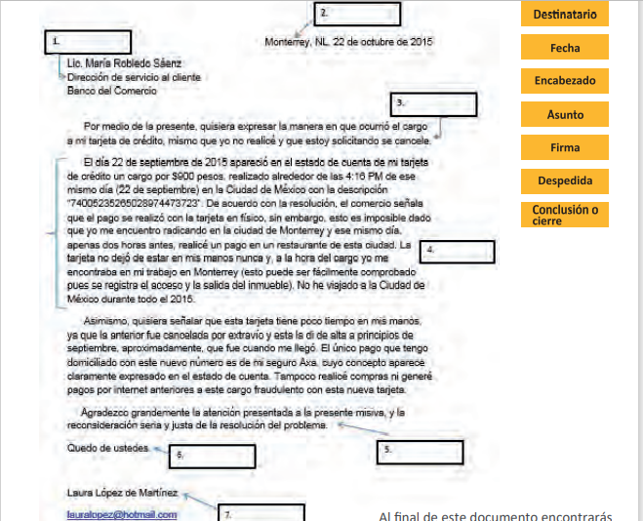

Slide 8
Planeación de una
carta formal
Pregúntate: ¿Cuál es la meta de esta carta formal que deseo enviar?
Reúne información: Información extra que necesites: datos, fechas, números, nombres, lugares, etc.
Elabora una lista: En orden de relevancia, los puntos que deseas tratar en tu carta. Luego de repasarlos, decide cuáles no son importantes. La concisión es vital.
Esquematiza: Realiza un esquema o borrador e incluye en él los puntos que deseas tratar.

Slide 9
Al escribir una carta debes considerar
1. Información: La información de quien escribe y quien recibe la carta deben estar claramente especificadas, pues de este modo se evitan confusiones y la carta llegará a su destinatario correcto.
2. Bosquejo: Es recomendable que antes de empezar a escribir tu carta, hagas un bosquejo con las ideas más importantes y el orden en el que serán planteadas. La carta no suele ser extensa, por lo que la concisión es muy valiosa.
3. Buena redacción: Utiliza frases cortas, con ortografía y redacción impecables, evitando así cometer faltas graves y excesos en la redacción.
4. Motivo: Es muy importante que se entienda el motivo de la carta y que quede claro el mensaje. Esto se logra observando los puntos anteriores a este.

Slide 10
Actividad
Realice la planificación de su carta formal considerando los siguientes aspectos estudiados en clases:
Pregúntate: ¿Cuál es la meta de esta carta formal que deseo enviar?
Reúne información: Información extra que necesites: datos, fechas, números, nombres, lugares, etc.
Elabora una lista: En orden de relevancia, los puntos que deseas tratar en tu carta. Luego de repasarlos, decide cuáles no son importantes. La concisión es vital.
Esquematiza: Realiza un esquema o borrador e incluye en él los puntos que deseas tratar.
Nota: No debe redactar aún su carta formal, ya que la próxima clase pasaremos a la segunda etapa del proceso de escritura, es decir, la redacción.

